Slide 1


Bene Zoltán: Foltos dongók

Slide 2
1. tudálékos
okoskodó
2. kámforrá vált
ellenszenves
3. taszító
kócos
4. bozontos
kitalálta
csodálkozva
5. kiókumlálta
elillant
6. ámuldozva

Slide 3
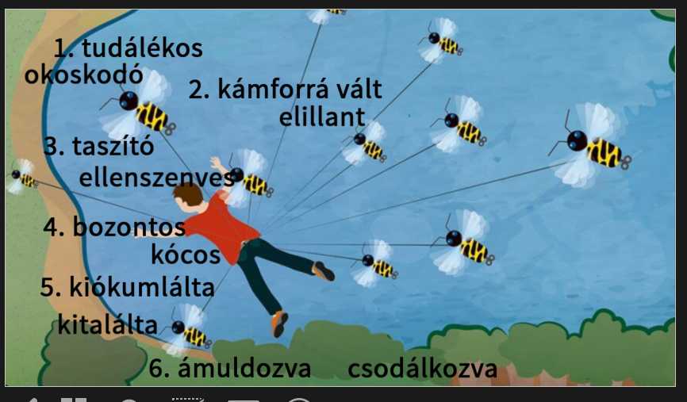

Slide 4
Kép forrása : https://ligetmuhely.com/szitakoto/foltos-dongok/

